Slide 1
2 Ioan
Ce-nseamnă a rămâne în adevăr și în dragoste?

Slide 2
Şi acum, te rog, Doamnă, nu ca şi cum ţi-aş scrie o poruncă nouă, ci cea pe care am avut-o de la început: să ne iubim unii pe alţii! ⁶ Şi dragostea stă în vieţuirea după poruncile Lui. Aceasta este porunca în care trebuie să umblaţi, după cum aţi auzit de la început. ⁷ Căci în lume s-au răspândit mulţi amăgitori, care nu mărturisesc că Isus Hristos vine în trup. Iată amăgitorul, iată antihristul! ⁸ Păziţi-vă bine să nu pierdeţi rodul muncii voastre, ci să primiţi o răsplată deplină. ⁹ Oricine o ia înainte şi nu rămâne în învăţătura lui Hristos n-are pe Dumnezeu. Cine rămâne în învăţătura aceasta are pe Tatăl şi pe Fiul. ¹⁰ Dacă vine cineva la voi şi nu vă aduce învăţătura aceasta, să nu-l primiţi în casă şi să nu-i ziceţi: „Bun venit!” ¹¹ Căci cine-i zice: „Bun venit!” se face părtaş faptelor lui rele. ¹² Aş vrea să vă spun multe lucruri, dar nu voiesc să vi le scriu pe hârtie şi cu cerneală, ci nădăjduiesc să vin la voi şi să vă vorbesc gură către gură, pentru ca bucuria noastră să fie deplină. ¹³ Copiii surorii tale alese îţi trimit sănătate. Amin.

Slide 3
Ἰησοῦς Χριστός
De aceea, când intră în lume, El zice: „Tu n-ai voit nici jertfă, nici prinos, ci Mi-ai pregătit un trup”. (Evrei 10)
Isus tăcea. Şi marele preot a luat cuvântul şi I-a zis: „Te jur, pe Dumnezeul cel viu, să ne spui dacă eşti Cristosul, Fiul lui Dumnezeu.” ⁶⁴ „Da”, i-a răspuns Isus, „sunt! Ba mai mult, vă spun că de acum încolo veţi vedea pe Fiul omului şezând la dreapta puterii lui Dumnezeu şi venind pe norii cerului.” (Matei 26)
a venit Isus, a stat în mijlocul lor şi le-a zis: „Pace vouă!” ²⁰ Şi după ce a zis aceste vorbe, le-a arătat mâinile şi coasta Sa. Ucenicii s-au bucurat când au văzut pe Domnul… lucrurile acestea au fost scrise pentru ca voi să credeţi că Isus este Cristosul, Fiul lui Dumnezeu; şi, crezând, să aveţi viaţa în Numele Lui. (Ioan 20)

Slide 4
Şi acum, te rog, Doamnă, nu ca şi cum ţi-aş scrie o poruncă nouă, ci cea pe care am avut-o de la început: să ne iubim unii pe alţii! ⁶ Şi dragostea stă în vieţuirea după poruncile Lui. Aceasta este porunca în care trebuie să umblaţi, după cum aţi auzit de la început. ⁷ Căci în lume s-au răspândit mulţi amăgitori, care nu mărturisesc că Isus Hristos vine în trup. Iată amăgitorul, iată antihristul! ⁸ Păziţi-vă bine să nu pierdeţi rodul muncii voastre, ci să primiţi o răsplată deplină. ⁹ Oricine o ia înainte şi nu rămâne în învăţătura lui Hristos n-are pe Dumnezeu. Cine rămâne în învăţătura aceasta are pe Tatăl şi pe Fiul. ¹⁰ Dacă vine cineva la voi şi nu vă aduce învăţătura aceasta, să nu-l primiţi în casă şi să nu-i ziceţi: „Bun venit!” ¹¹ Căci cine-i zice: „Bun venit!” se face părtaş faptelor lui rele. ¹² Aş vrea să vă spun multe lucruri, dar nu voiesc să vi le scriu pe hârtie şi cu cerneală, ci nădăjduiesc să vin la voi şi să vă vorbesc gură către gură, pentru ca bucuria noastră să fie deplină. ¹³ Copiii surorii tale alese îţi trimit sănătate. Amin.

Slide 5
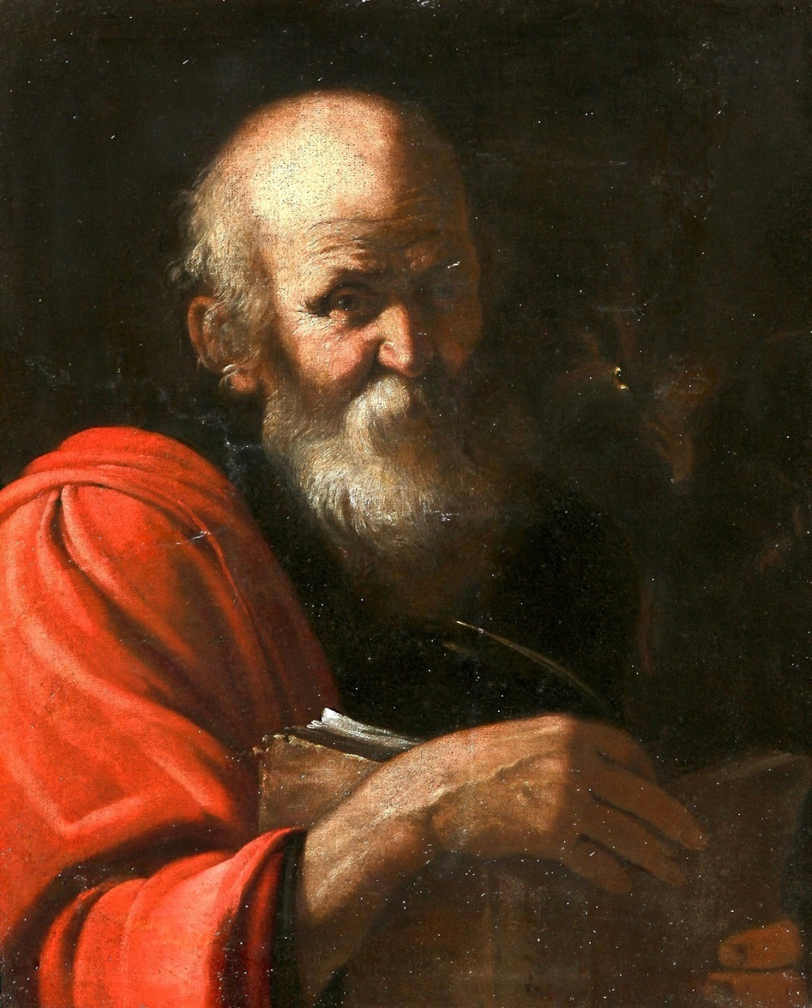
„nădăjduiesc să vin la voi şi să vă vorbesc gură către gură, pentru ca bucuria noastră să fie deplină.

Slide 7
REVELAȚIA LUI DUMNEZEU:
V.T.: UMBRA -
Dumnezeu se descoperă în literă (Tora)
N.T.: REALITATEA -
Dumnezeu se descoperă în trup de carne
Ioan 12: Adevărat, adevărat vă spun că,
dacă grăuntele de grâu care a căzut pe pământ nu moare,
rămâne singur,
dar dacă moare, aduce multă roadă.

Slide 8
ADEVĂRUL CA REVELAȚIE
Învățătura lui Hristos cuprinde în ea Adevarul
care descoperă Dragostea lui Dumnezeu
Înfățișând-o oamenilor prin lucrările ei -
iar dragostea de sus, de la Dumnezeu,
nu are nimic de-a face cu cea de jos, de la oameni.
Matei 5:43; 16:23

Slide 9
DUPĂ ÎNĂLȚAREA SA LA CER, TRUPUL MISTIC AL LUI HRISTOS,
(BISERICA SA)
RAMÂNE PE PAMÂNT CA SĂ ARATE LUMII
DRAGOSTEA LUI DUMNEZEU ÎN ADEVAR
Mă rog ca toţi să fie una,
cum Tu, Tată, eşti în Mine şi Eu, în Tine,
ca şi ei să fie una în noi,
pentru ca lumea să creadă că Tu M-ai trimis.

Slide 10
…Iată de ce, zic,
îmi plec genunchii înaintea Tatălui Domnului nostru Isus Hristos,
din care îşi trage numele orice familie, în ceruri şi pe pământ,
şi-L rog ca, potrivit cu bogăţia slavei Sale,
să vă facă să vă întăriţi în putere, prin Duhul Lui, în omul dinăuntru,
aşa încât Hristos să locuiască în inimile voastre prin credinţă;
pentru ca, având rădăcina şi temelia puse în dragoste,
să puteţi pricepe împreună cu toţi sfinţii
care sunt lărgimea, lungimea, adâncimea şi înălţimea
şi să cunoaşteţi dragostea lui Hristos, care întrece orice cunoştinţă,
ca să ajungeţi plini de toată plinătatea lui Dumnezeu.

Slide 11
Trebuie ca El să crească, iar eu să mă micşorez.
OMUL VECHI NU SE POATE ÎNCOLONA DUPĂ HRISTOS
( 2 Ioan 9 - Matei 16: 23 )

